Slide 1
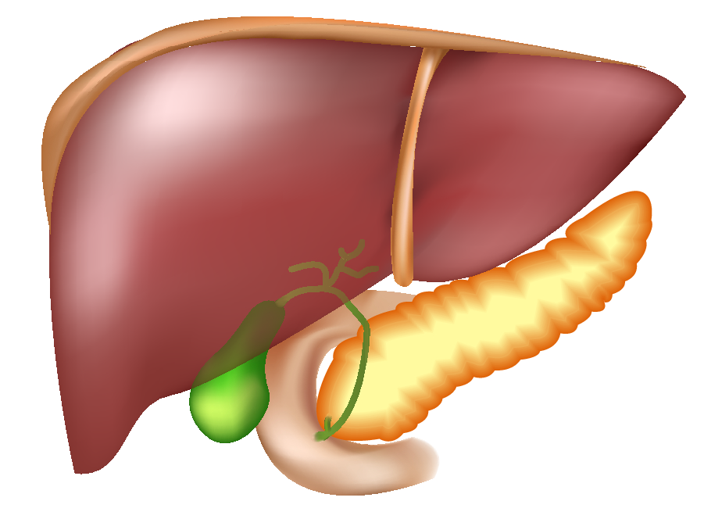
Undervisning UCL
Medicin & kirurgi
Lektion 5
Pancreas, lever og galdevejssygdomme

Slide 2
Eksamensopgaver og andet
https://github.com/andreasludvig/UCL
Prøv at lade være at bruge dem undervejs i undervisningen – Det giver bare et skævt billede af ens egne stærke og svage punkter.

Slide 3
Dagens agenda
Pancreas
Akut pancreatit
Kronisk pancreatit
Pancreas cancer
Lever
Levercirrose
Fedtlever
Hepatitis
Icterus
Levertumorer
Galdeveje
Galdeblæresten
Galdeblærebetændelse
Choledocholithiasis
Cholangit

Slide 4

Pancreas
Pancreas = bugspytkirtlen
Funktion:
Endokrin = hormonproduktion
Alpha celler – glucagon
Beta celler – insulin
Epsilon celler – ghrelin
Og mange flere…
Exokrin = fordøjelse
Amylase, peptidase og lipase = fordøjelsesenzymer
Video: https://www.youtube.com/watch?v=NZ4zcrTzUjA
Notes:
FØRST: HVAD ER PANCREAS FUNKTION???
Stor kirtel med produktion af hormoner og fordøjelsesenzymer.
Hhv. endokrin og exokrin funktion.

Slide 5
Pancreatitis
Inflammatorisk forandring i pancreas
Akut vs. kronisk
Akut pancreatit
oftest reversibel
Kronisk pancreatit
irreversibel
Overlap mellem disse
Notes:
Inflammation – ikke (nødvendigvis) infektion!

Slide 6
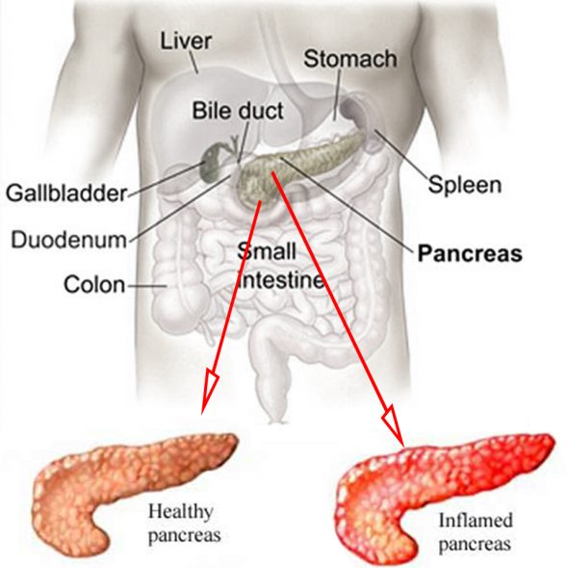
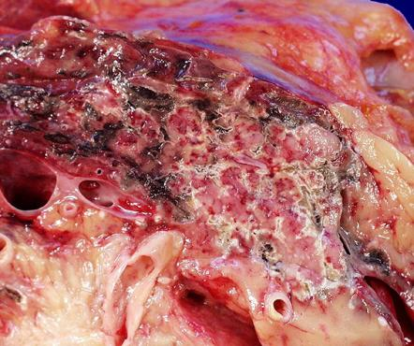
Akut pancreatitis
Årsager
Alkohol (45%)
Galdevejssten (35%)
De sidste 20% = hyperlipidæmi, ERCP, tumor, operation etc.
Patologi
Henfald af pancreas -> vævsskade og evt. nekrose.
Formentlig grundet udsivning af pancreas enzymer
Notes:
Hvilken sygdom har vi lært også kan give udstråling til ryggen? - aortadissektion!

Slide 7
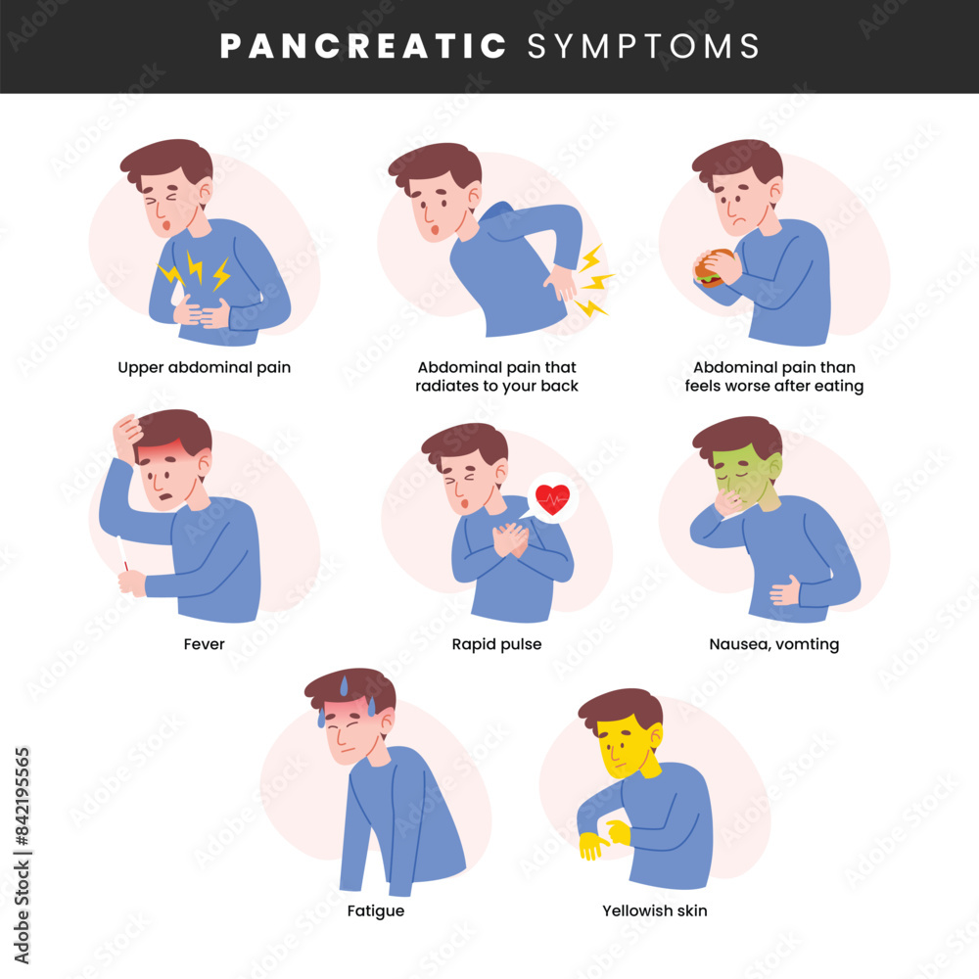
Akut pancreatitis
Symptomer
Relativt pludselig indsættende, konstante, svære mavesmerter
Morfikakrævende
Oftest øverst i abdomen
Evt. udstråling til ryggen
Evt. kvalme og opkastning
Pt kan fremstå fra relativt upåvirket til svært alment medtaget.
Palpations ømt øvre abdomen
evt peritoneal med slipømhed og evt:
Defense musculaire/muskelværn/bræthårdt abdomen
Notes:
Hvilken sygdom har vi lært også kan give udstråling til ryggen? - aortadissektion!
Defènse musculaire eller muskelværn er en reflektoriske stramning af bugvæggen, som opstår ved betændelsesprocesser i bughulen, hvor bugmusklerne kontraherer sig reflektorisk, specielt ved tryk mod det syge sted. Et tegn på betændelse eller irritation i bughinden eller bughindebeklædte organer

Slide 8
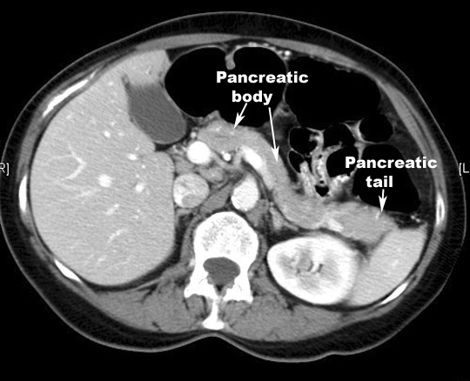
Akut pancreatitis
Diagnose
UL
Især ved mistanke om galdevejssten
CT
Viser ødematøs forstørret og uregelmæssig udseende pancreas
BP
3x forhøjet amylase + relevante smerter.
Diagnose = 2 ud af 3:
CT
Smerter i epigastriet
3x forhøjet amylae
Notes:
Øverst: normal pancreas. Slanl og velafgrænsteet, med glatte konturer. Ens densitet.
Nederst: inflammeret pancreas. Ses ødematøs og forstørret. uregelmæssige konsurer/kanter. “hazy”/tågede omgivelser

Slide 9
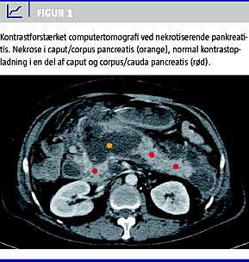
Akut pancreatitis
Komplikationer
Nekrose (kræver kirurgisk drænage)
Kan i huske hvad nekrose er?
Hvorfor er det farligt?
Absces/cyster
Blødning
Afklemning af galdegangssystemet
Notes:
Vi kommer ind på galdegangssystemet senere ☺
Nekrose ved akut pankreatitis er farligt af flere grunde, da det indebærer vævsdød i bugspytkirtlen, som kan føre til alvorlige og potentielt livstruende komplikationer. Her er de vigtigste årsager:
Vævsdød og funktionssvigt
Når dele af bugspytkirtlen dør, forstyrres dens evne til at producere fordøjelsesenzymer og hormoner som insulin. Dette kan resultere i fordøjelsesproblemer og, i alvorlige tilfælde, udvikling af diabetes, hvilket påvirker kroppens normale funktioner markant.
Risiko for infektion
Dødt væv i bugspytkirtlen skaber et miljø, hvor bakterier kan trives. Dette kan føre til en tilstand kaldet inficeret nekrose, som er særligt farlig og livstruende. Behandlingen kræver ofte intensiv indsats, såsom antibiotika og i mange tilfælde kirurgi for at fjerne det døde væv.
Indre blødninger
Nekrose kan skade blodkar i bugspytkirtlen, hvilket øger risikoen for indre blødninger. Disse blødninger kan forværre tilstanden betydeligt og gøre behandlingen mere kompliceret.
Systemiske komplikationer
Nekrose kan udløse en kraftig inflammatorisk reaktion i kroppen, som i værste fald kan føre til organsvigt, sepsis eller endda død. Denne systemiske effekt gør tilstanden særligt kritisk.
Samlet set gør nekrose ved akut pankreatitis tilstanden farlig, fordi den øger risikoen for alvorlige komplikationer, kræver langvarig hospitalsindlæggelse og kan have dødelige konsekvenser, hvis den ikke behandles hurtigt og effektivt. Derfor er det en tilstand, der kræver øjeblikkelig medicinsk opmærksomhed.

Slide 10
Akut pancreatitis
Behandling
Milde tilfælde = smertestillende + KRAM faktorer
Moderate tilfælde = få dages indlæggelse
Svære tilfælde = alvorligt forløb → intensiv til organunderstøttende behandling (multiorgansvigt)
Prognose
Mild pancreatitis
God - ofte fuldt reversibelt
Svær pancreatitis
Mortalitet på 10% - trods hurtig behandling
Notes:
Skal de have AB? Kun ved tegn på infektion (ikke kun forhøjet crp), eller svær pankreatitis
Specialistbehandling
Forståelse for at det kan være rigtig alvorlige sygdomsforløb, men at der også kan være milde tilfælde.

Slide 11
Akut pancreatitis
Hvad kunne der overvejes differentialdiagnostisk?
Konstante, øvre, mavesmerter.
Evt udstråling til ryg samt kvalme og opkastning
Aortadissektion!
Galdestensanfald
Urinvejssten
Perforeret ulcus
AKS
Tarmiskæmi

Slide 12
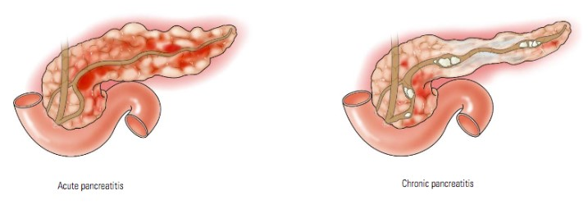
Kronisk pancreatitis
Årsager
ALKOHOL
Rygning
Recidiverende akut pancreatit
25% idiopatiske (finder ingen oplagt årsag)
Symptomer
Mavesmerter, som ved akut pancreatit.
Diarré (Nedsat exokrin funktion)
Evt steatore (fedtholding afføring)
Vægttab
Diabetes (Nedsat endokrin funktion)
Diagnose
CT med forkalkninger i pancreas!
Notes:
Kronisk inflammation i pancreas
Alkohol = langvarigt overforbrug
FORKALKNINGER I PANCREAS. Øget bindevæv og forkalkninger tyder på længerevarende inflammation!

Slide 13
Kronisk pancreatitis
Yderligere om symptomer:
Smerter forværres typisk efter fødeindtagelse.
40% udvikler diabetes
Relation mellem akut og kronisk pancreatit ikke altid klar:
Akut pankreatit kan efterfølges af kronisk pankraetit
Der kan være opblussen af kronisk pankreatit med akut komponent.
Kronisk pankreatit kan opstå uden tydelige tegn på tidl. akut pancreatit
Ved kronisk pancreatit ses tiltagende fibrosering og forkalkning i pancreas, pga. langvarig inflammation.
Notes:
Kronisk inflammation i pancreas
Alkohol = langvarigt overforbrug
FORKALKNINGER I PANCREAS. Øget bindevæv og forkalkninger tyder på længerevarende inflammation!

Slide 14
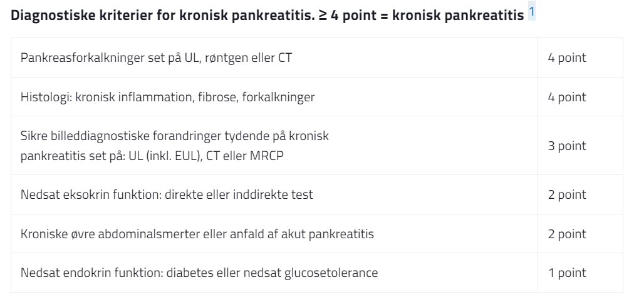
Notes:
Skal i ikke kunne udenad – kun til forståelse

Slide 15
Kronisk pancreatitis
Behandling
Udløsende årsag?:
Få styr på KRAM: STOP alkohol og rygning.
Svært. Oftest udsatte personer
Smerter?
Smertebehandling. Specialist opgave. ofte behov for morfika
Eksogen pancreas insufficiens -> diarre, malernæring.
Enzymsubstitution
Endokrin pancreas insufficiens
Behandling af evt. DM
Notes:
Hvordan skal vi behandle dem?

Slide 16
Pancreas cancer
Stigende incidens
900 nye tilfælde årligt
M/K 50/50
Risikofaktorer
Alder
Rygning!
Alkohol
Notes:
75% sidder i caput
Generelt svært at diagnosticere – let at overse eller tro det er alt muligt andet mere fredeligt

Slide 17
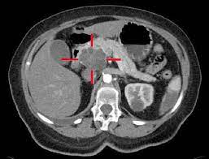
Pancreas cancer
Symptomer - Præsenterer sig desværre sent i forløbet!
Uspecifikke symptomer i starten – B symptomer!
Kvalme
Mavesmerter
Senere icterus ved afklemning af galdevejene
Progredierer HURTIGT!
Diagnose
CT
Notes:
Mere om icterus senere
Kan i huske B-symptomerne?
Feber, nattesved, ikke intenderet vægttab, (træthed/fatigue)

Slide 18
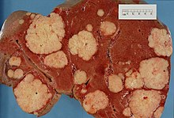
Pancreas cancer
Behandling
Whipples operation
Eneste helbredende behandling. Kun ved tumorer i caput pancreatisis
Kan nogle gange forudgåes af kemo- og strålebehandling
Kun 20% tilbydes operation
Resten har metastaser på diagnosetidspunkt, non-resektabel tumor eller for dårlig AT til OP
Behandling for resterende?
Kemoterapi. Aflastning af galdeveje (dræn/stent). Smertebehandling, enzymsubstitution, diabetesbehandling.
Lever-metastaser fra pancreascancer
Notes:
Billede af whipples OP på næste slide
Ved operationen fjernes ”hovedet” af bugspytkirtlen, hvor svulsten ofte sidder. Denne del af bugspytkirtlen er omgivet af tolvfingertarmen, som derfor også må fjernes. Samtidig fjernes ca. 1/3 af mavesækken, inklusiv mavemunden, samt galdeblæren og den nederste del af galdegangen ned mod tolvfingertarmen.

Slide 19
Stor kompliceret OP - Kan kun bruges til cancer i caput
Notes:
Stor kompliceret OP
Kan kun bruges til cancer i caput
Fjerner antrum og pylorus af ventrikel, duodenum, caput pancreas, en del af ductus choloducus, samt galdeblæren.
Herefter anastomose mellem jejunum og resten af pancreas, samt resten af ventriklen og en jejunumslynge, samt resterende galdegang og jejunum.
Ved operationen fjernes ”hovedet” af bugspytkirtlen, hvor svulsten ofte sidder. Denne del af bugspytkirtlen er omgivet af tolvfingertarmen, som derfor også må fjernes. Samtidig fjernes ca. 1/3 af mavesækken, inklusiv mavemunden, samt galdeblæren og den nederste del af galdegangen ned mod tolvfingertarmen.

Slide 20
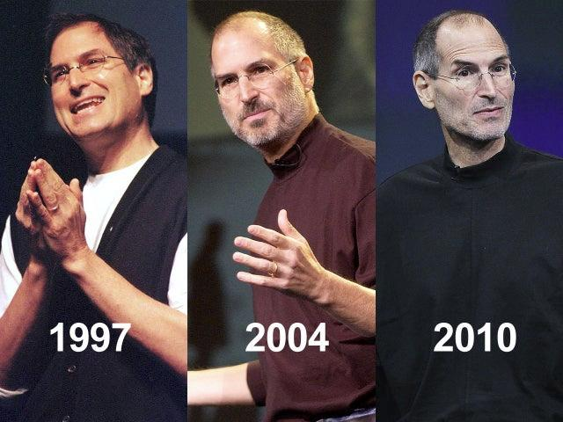
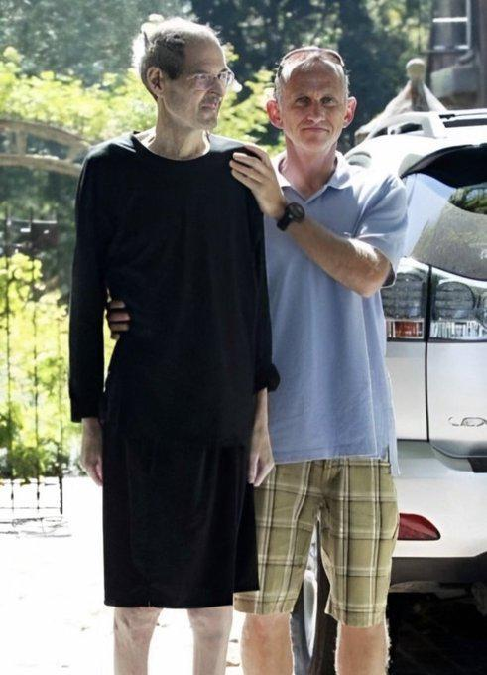
Pancreas cancer
Prognose
VIRKELIG DÅRLIG!
Samlet median overlevelse på 7 måneder
Ved succesfuld operation stiger overlevelsen til 2-2,5 år
5 års overlevelse er under 5%
2011
Notes:
Det går hurtigt ned ad bakke!
Jobs opereret for pancreas cancer i 2004. En sjælden mindre aggresiv type pancreas cancer. Dør i 2011. Tydelig malnutrieret.

Slide 21
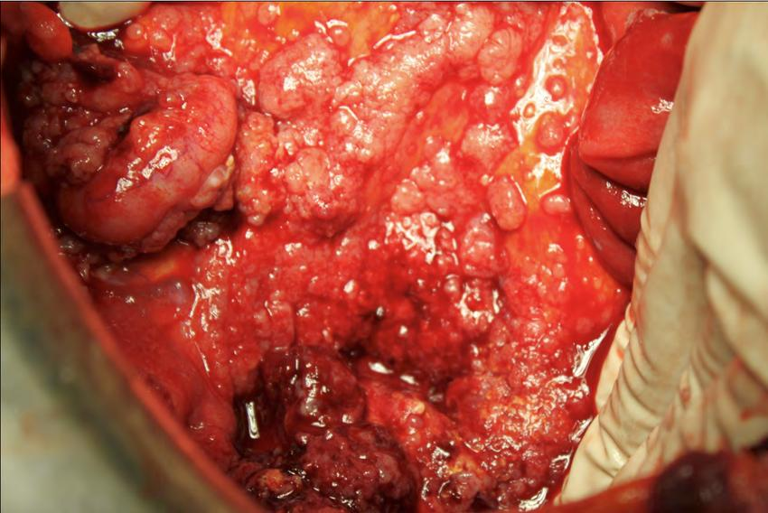
Pancreas cancer
Metastaserer hyppigst til:
lymfeknuder
Via blod til:
Lever
Lunger
Direkte spredning til bughulen (karcinose)
Lever-metastaser fra pancreascancer
Karcinose

Slide 22
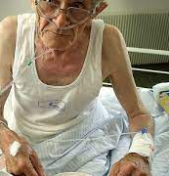
Case 1
Du er fys på OUH Svendborg. Der er ordineret fys ift. at vurdere funktionsniveau på en ældre herre. Han er kendt med langvarigt alkoholoverforbrug og er aktuelt indlagt på 3. døgn efter gentagne fald. Han er kronisk præget og skrøbelig.
På stuen ser du ham meget smerteforpint. Han har kastet op og klager over ondt i maven.
Hvad kan han fejle?
Hvad vil du spørge om for at blive klogere?
Hvad kan vi se efter i journalen for at blive klogere på diagnose?

Slide 23
Case 1
Hvad kan han fejle?
Akut pankreatitis: Hyppigt hos patienter med alkoholoverforbrug, især hvis smerterne er epigastriske, stråler til ryggen, og der er kasteopkast.
Kronisk pankreatitis (eksacerbation): Muligt ved kendt langvarigt alkoholmisbrug.
Pankreascancer: Alkohol er en risikofaktor, og kronisk betændelse kan udvikle sig til neoplasme.
Alkoholrelateret gastrit eller mavesår: Kan give mavesmerter og opkast.
Hepatobiliære komplikationer: F.eks. alkoholisk hepatitis, galdesten, eller leversvigt.
Traume efter fald: F.eks. miltruptur eller indre blødning (hvis faldene er nylige).
Notes:
Akut pancreatitis:
Alkohol er en af de hyppigste årsager til akut pancreatitis. Symptomer som svære mavesmerter (ofte epigastriske og udstrålende til ryggen), opkastninger og generel smertepræget tilstand passer godt med denne diagnose.
Kronisk pancreatitis:
Langvarigt alkoholoverforbrug kan føre til kronisk pancreatitis, hvor patienten kan have periodiske eller vedvarende smerter, fordøjelsesproblemer og vægttab. Hans kronisk prægede og skrøbelige tilstand kunne understøtte denne mulighed.
Cancer pancreatitis (bugspytkirtelkræft):
Denne tilstand kan også være relateret til langvarigt alkoholforbrug og kan give mavesmerter, opkastninger og generel svækkelse. Det er dog mindre akut og ofte ledsaget af vægttab, ikterus (gulfarvning) og mere diffuse symptomer over tid.
Andre differentialdiagnoser:
Gastritis eller peptisk ulcus: Alkohol kan irritere maveslimhinden og forårsage inflammation eller sår, hvilket giver mavesmerter og opkastninger.
Levercirrose eller leverkomplikationer: Langvarigt alkoholmisbrug kan føre til leverskade, som kan give mavesmerter og opkastninger.
Akut abdomen: Fx tarmobstruktion eller perforeret ulcus kan ikke udelukkes, især hos en skrøbelig patient med faldtendens.

Slide 24
Case 1
Hvad vil vi spørge om?
Smerternes karakter og placering:
Hvor sidder smerterne? (Fx epigastrisk, udstrålende til ryggen, diffus i maven?)
Hvordan føles de? (Konstante, stikkende, brændende?)
Hvornår startede smerterne, og har de ændret sig siden?
Associerede symptomer:
Har han feber eller kulderystelser?
Har han diarré, obstipation eller ændringer i afføringen?
Melæna?, fedtet afføring?
Har han bemærket gulfarvning af hud eller øjne (ikterus)?
Har han haft lignende episoder før?
Alkoholindtag:
Hvornår drak han sidst alkohol, og hvor meget?
Har han forsøgt at stoppe for nylig (abstinenssymptomer som rysten eller forvirring)?
Skete faldene i forbindelse med smerterne, eller var de årsagen til indlæggelsen?
Har han svimmelhed eller andre neurologiske symptomer?
Medicin:
Tager han smertestillende (fx NSAID’er), der kan forværre maven?
Hæmatemese?
Notes:
Akut pancreatitis:
Alkohol er en af de hyppigste årsager til akut pancreatitis. Symptomer som svære mavesmerter (ofte epigastriske og udstrålende til ryggen), opkastninger og generel smertepræget tilstand passer godt med denne diagnose.
Kronisk pancreatitis:
Langvarigt alkoholoverforbrug kan føre til kronisk pancreatitis, hvor patienten kan have periodiske eller vedvarende smerter, fordøjelsesproblemer og vægttab. Hans kronisk prægede og skrøbelige tilstand kunne understøtte denne mulighed.
Cancer pancreatitis (bugspytkirtelkræft):
Denne tilstand kan også være relateret til langvarigt alkoholforbrug og kan give mavesmerter, opkastninger og generel svækkelse. Det er dog mindre akut og ofte ledsaget af vægttab, ikterus (gulfarvning) og mere diffuse symptomer over tid.
Andre differentialdiagnoser:
Gastritis eller peptisk ulcus: Alkohol kan irritere maveslimhinden og forårsage inflammation eller sår, hvilket giver mavesmerter og opkastninger.
Levercirrose eller leverkomplikationer: Langvarigt alkoholmisbrug kan føre til leverskade, som kan give mavesmerter og opkastninger.
Akut abdomen: Fx tarmobstruktion eller perforeret ulcus kan ikke udelukkes, især hos en skrøbelig patient med faldtendens.

Slide 25
Hvad kan vi se efter i journalen for at blive klogere på diagnose?
Scanninger? Diagnoser? Tidl indlæggelser?

Slide 26
Nu til leversygdomme…

Slide 27
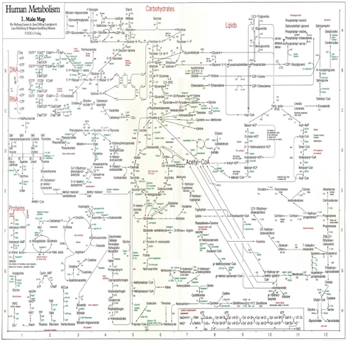
Lever (hepar)
Kroppens næststørste organ
Leverens funktion
Central rolle i metabolismen
Proteinsyntese
Plasmaproteiner (albumin)
Aminosyreproduktion
Glukose metabolisme
Omdanner glukose til glykogen
Kulhydratmetabolisme
Danner bilirubin ved nedbrydning af hgb
Jernmetabolisme
Fedtopløselige vitaminer lagres i leveren
Koagulationsfaktorer
”renser blodet” for affaldsstoffer
Video: https://www.youtube.com/watch?v=GYFJ8oqNdCE
Notes:
Hvad er det største organ?
Detox – giver det mening?

Slide 28
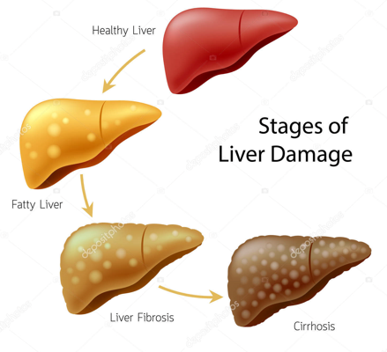
Lever
Leveren har en stor regenerativ kapacitet
MEN…
Ved langvarigt alkoholoverforbrug/svær fedme udvikles steatose (fedtlever)
ASH/AFLD: alchoholic steatoci hepatitis, alcoholic fatty liver disease
NASH/NAFLD: Non-alcoholic...
Ved langvarig toksisk påvirkning udvikles fibrose
…Som kan resultere i cirrose (skrumpelever)
Leveren mister evnen til at regenerere sig selv når der dannes fibrose
Husker i at akut pancreatit er reversibel, imedens kronisk ikke er.
Normal lever → fedtlever → fibrose → cirrose → cancer
Notes:
Steatose kan også opstå uden alkohol… fx svær adipositas. Eller idiopatisk (ukendt årsag).
Kronisk pancreatit kendetegnet ved fibrose og kalkaflejringer pga. langvarig inflammation.

Slide 29
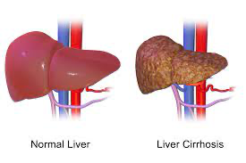
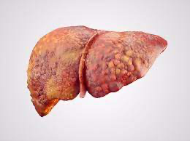
Cirrose
Slutstadiet ved leversygdom
1500 nye tilfælde årligt i DK
Hyppigste årsag = alkohol (75%)
Kompenseret cirrose
Kan bedres ved behandling af grundsygdom
(Hvis muligt)
Dekompenseret cirrose
Bliver ikke bedre uden transplantation

Slide 30
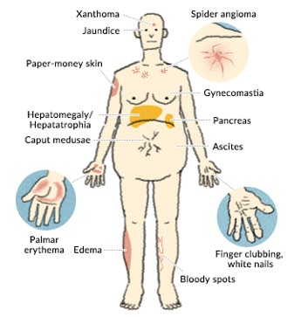
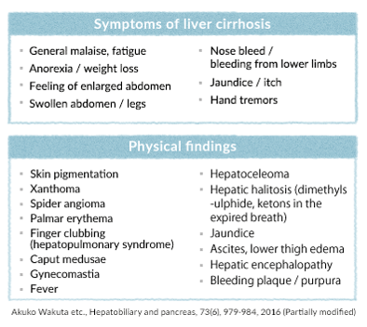
Cirrose
Symptomer
Deklive ødemer
Ascites (væske i abdomen)
Muskelatrofi
Træthed
Nedsat appetit
Nedsat libido
Icterus
Cirrosestigmata
De fleste symptomer optræder sent i forløbet
Dvs. cirrosestigmata = svært leversyg
Notes:
Vi kommer tilbage til cirrosestigmata

Slide 31

Cirrose
Leverens metaboliske funktion forværres også ved cirrose, medførende..:
Fejlernæring
Øget infektionstendens
Hepatisk encefalopati (HE)
Prognose
Medianlevetiden er ca. 6 år
Ved komplikationer reduceret til 2-3 år
Cirrose medfører stor risiko for udvikling af levercancer!
Notes:
Forvirret/konfus patient
Variende grader af bevidsthedspåvirkning spændende fra vågen tilstand til bevidstløshed (lever koma)
"Flapping tremor" (asterixis)
Ikterus
Cirrosestigmata
Foetor hepaticus
Sødlig aroma
Evt. hyperventilation

Slide 32
Cirrose
Komplikationer
Alle former for inflammation i leveren vil føre til fibrose
Erstatter den normale arkitektur med arvæv
Det medfører øget hæmodynamisk modstand i leveren → portal hypertension
PH medfører:
Ascites
Eosofagusvaricer
Palmart erythem
Spider naevi
Caput medusae
Splenomegali
Øget blødningstendens
Nyre og hjertesvigt sekundært til nedsat leverfunktion
Hepatisk encephalopati
}
Cirrosestigmata

Slide 33
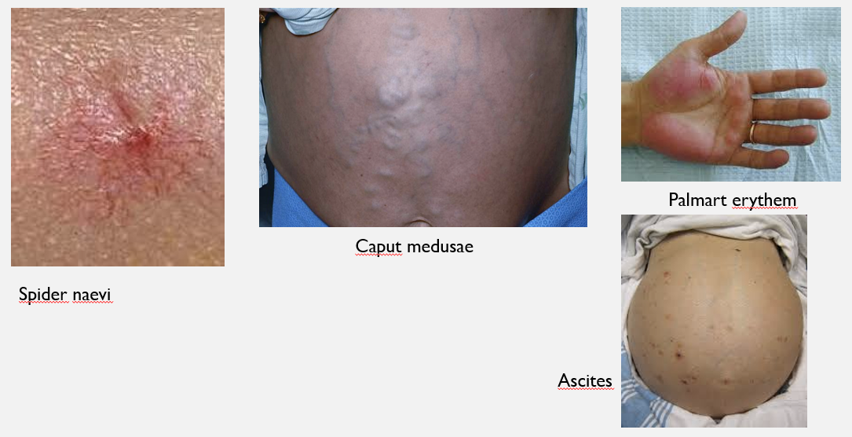
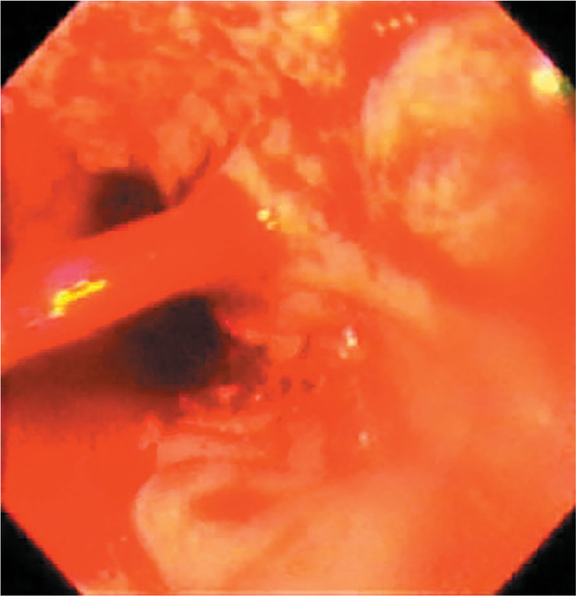
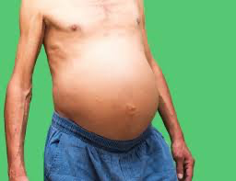
Cirrose stigmata
Eosophagusvaricer

Slide 34
Ascites
Fri væske i peritoneum
Skyldes oftest levercirrose (andre årsager: cancer og hjerteinsufficiens)
Symptomer
Øget abdominalomfang
Kompromitteret vejrtrækning
Diagnose
UL → ascitesdræn
Væsken undersøges for protein, cancerceller, hvide blodlegemer og bakterier
Behandling
Saltrestriktion
Diuretika
Ascitesdræn
> 250 leukocytter = antibiotika
Tømmes der store mængder, gives albumin

Slide 35
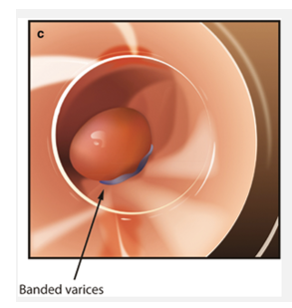
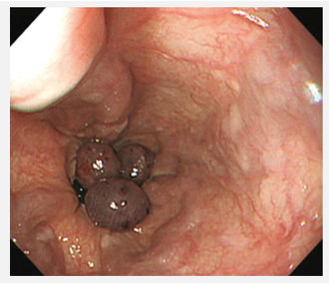
Eosophagusvaricer
Skyldes portal hypertension
Som oftest skyldes cirrose
Udposninger af blodårerne langs eosofagus
De giver ikke symptomer i sig selv, men…
Risiko for variceblødning
Høj mortalitet
Blødning behandles endoskopisk
Når patienten er stabiliseret
Notes:
Det var vi også lidt inde på sidste gang…

Slide 36
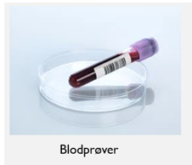
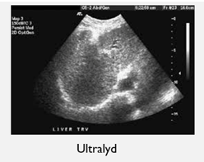
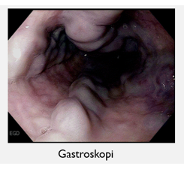
Cirrose
Diagnose
BP
Årsager
Leverfunktion
UL
Lever, milt, ascites
Gastroskopi
Varicer
50% har dette på diagnosetidspunktet
Biopsi. Guldstandard. Evt MR

Slide 37
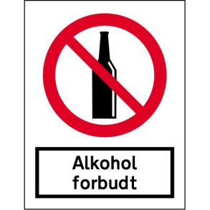

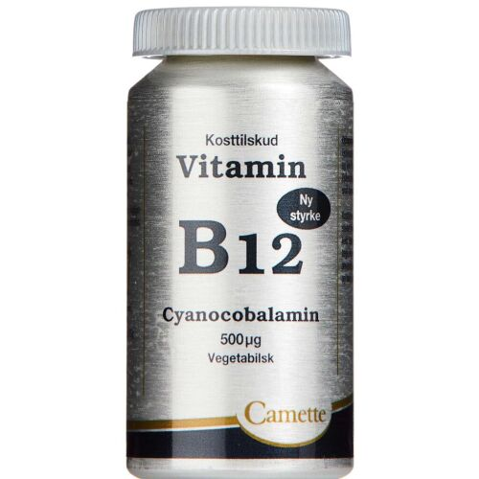
Cirrose
Behandling
Fjerne årsag til levercirrosen
Alkoholophør fx
Ernæringsterapi (vigtigt)
Proteintilskud
B12 vitamin
Behandling af komplikationer
Levertransplantation
Eneste helbredende behandling

Slide 38
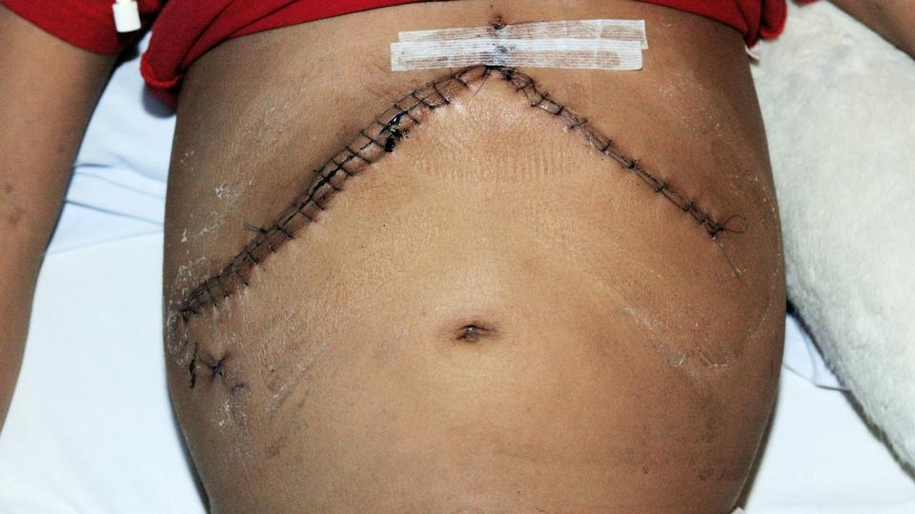
Levertransplantation
Meget omfattende og kompliceret OP
Ca. 50 om året
Få donorer – mange leversyge
Nøje udvælgelse af pt.
Skal fx være helt afholdende min 6 mdr.
Skal kunne tåle livslang immunsuppressiv behandling
Osv…
Over 90% overlevelse efter 1 år

Slide 39
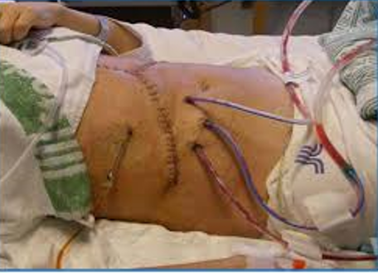
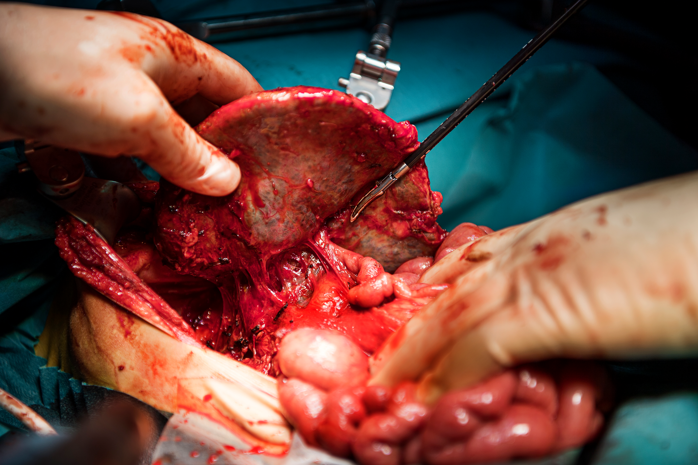
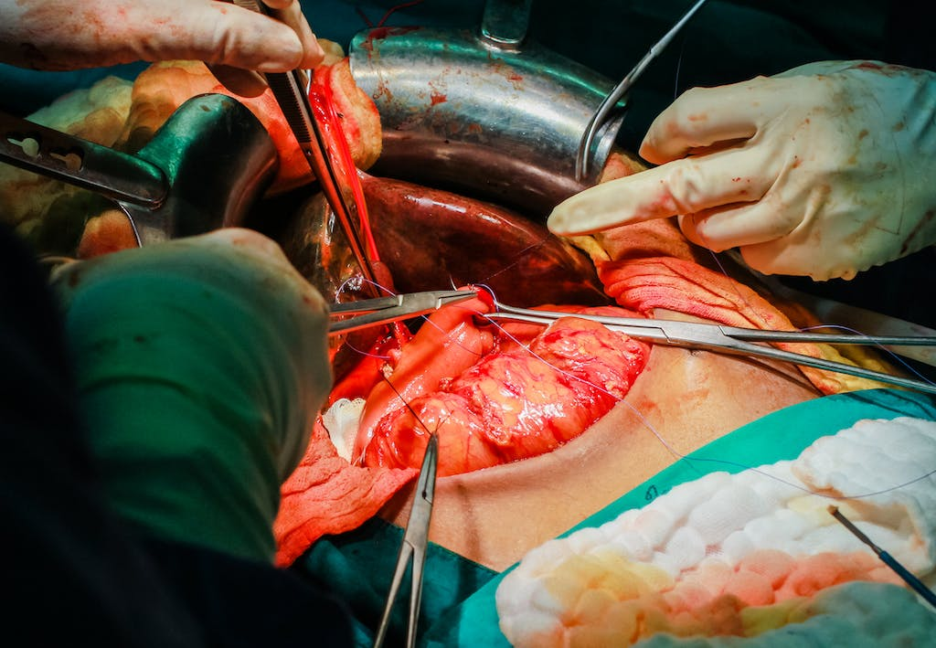

Slide 40
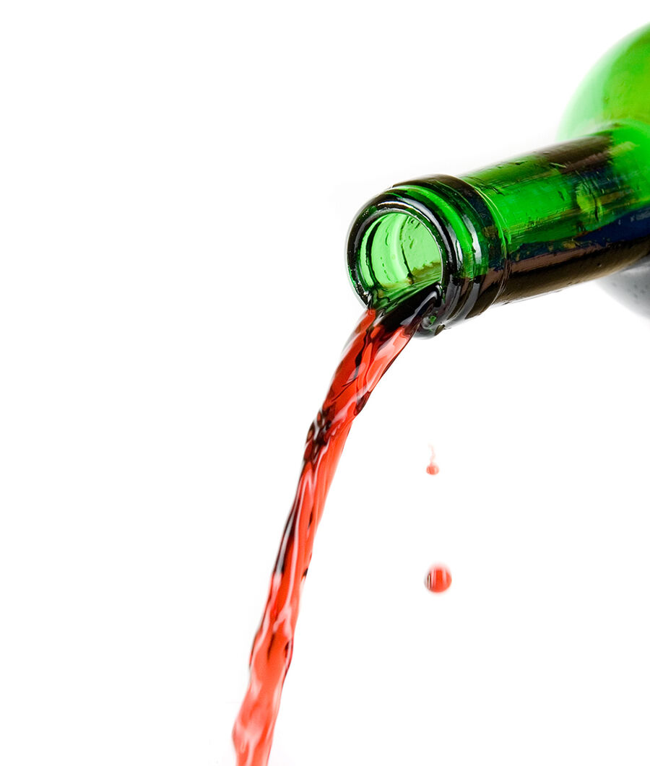
Alkoholisk leversygdom
Kan opstå ved ganske lille overforbrug
Nogle udvikler det ikke trods ganske stort alkoholforbrug
Sundhedsstyrelsen anbefaler:
Max 7 genstande om ugen for kvinder og max 14 genstande om ugen for mænd
NYE retningslinjer!
Max 10 genstande ugentligt uanset køn og max 4 genstande på samme dag

Slide 41
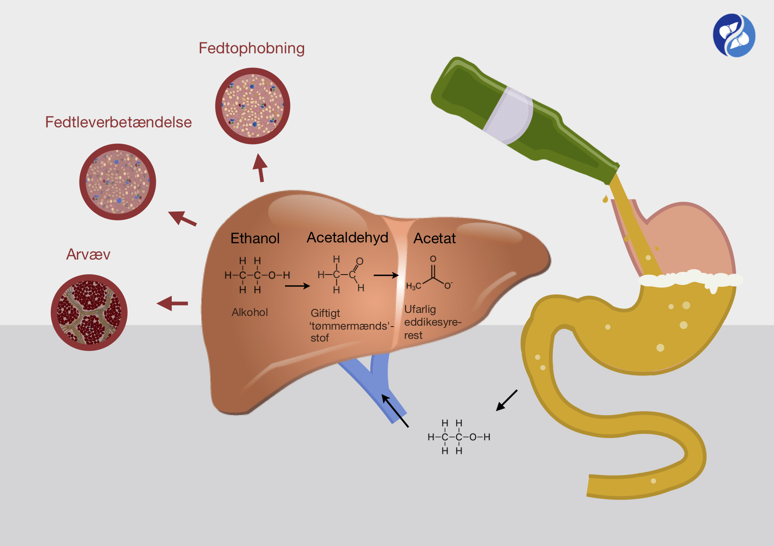
Alkoholisk leversygdom
Alkoholisk fedtlever (AFLD)
Op mod 150.000-200.000 danskere
Reversibel ved alkoholophør
Alkoholisk steato-hepatitis (ASH)
Sjælden tilstand
Dødelighed på 25-30% indenfor 6 uger
40% udvikler cirrose
Alkoholisk cirrose
Mest almindelige årsag til cirrose
1500 tilfælde årligt
Video: https://www.youtube.com/watch?v=QCiS97wgF-U
Notes:
Video kun til 3.00

Slide 42
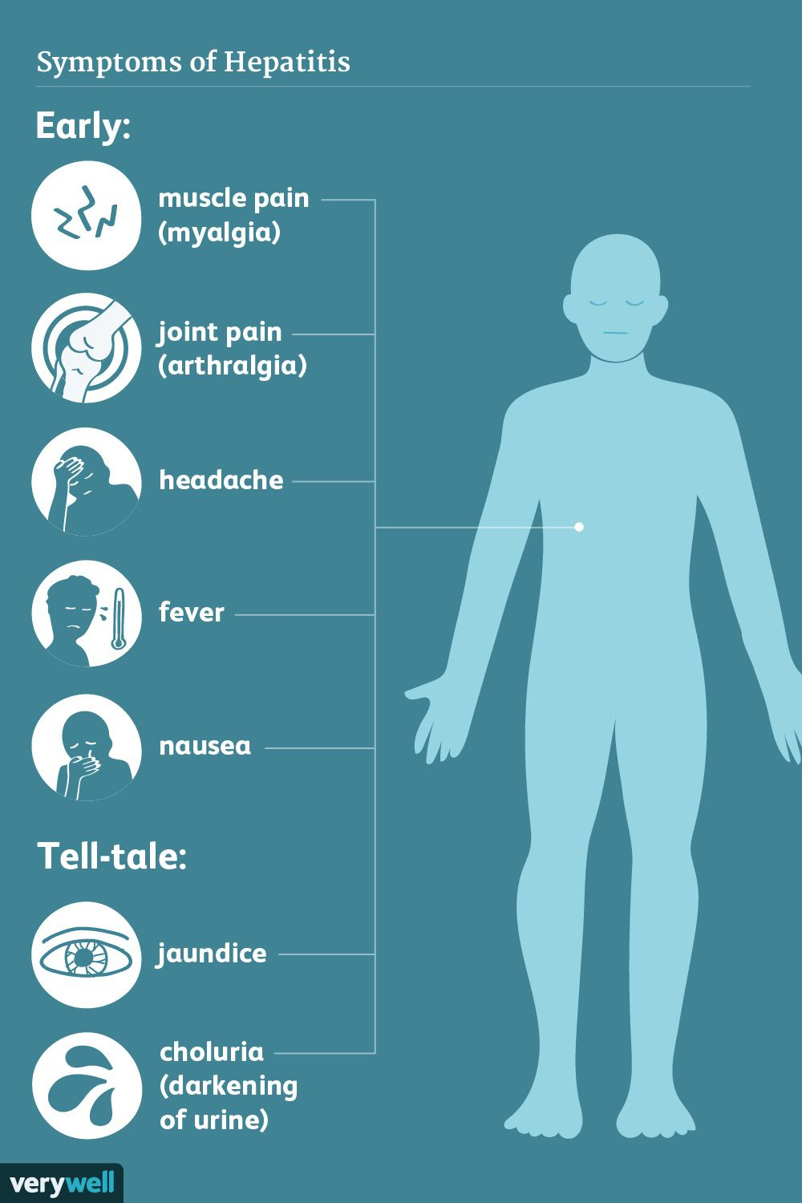
Hepatitis
Leverbetændelse = skade på hepatocytter
Inflammation
Symptomer
Akut hepatitis
Kvalme, opkast
Feber
Ledsmerter
Hovedpine
Senere kommer icterus med mørkfarvet urin og kitfarvet fæces
Kronisk hepatitis
Symptomfattigt
Mange beskriver træthed
Notes:
Vi kommer tilbage til icterus

Slide 43

Hepatitis
Årsager
Virus
Alkohol
Toksisk
Fedtlever
Autoimmun
Diagnose
BP
Viser leverskade
Evt. forhøjede antistoffer mod de forskellige vira
Notes:
Ikke altid pga. infektion

Slide 44
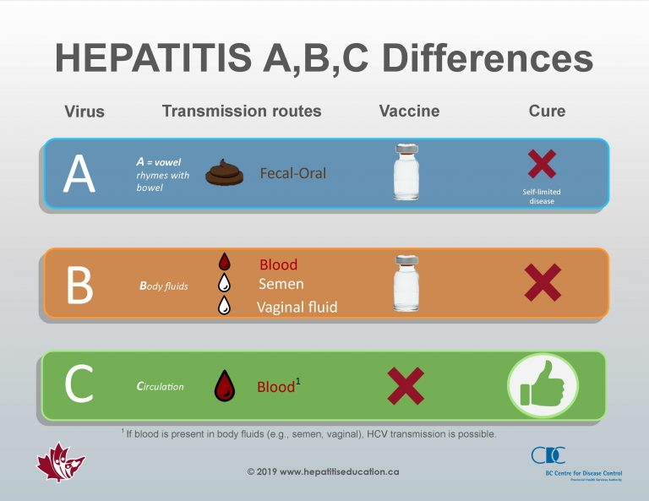
Hepatitis
Viral hepatitis – A, B, C er hyppigste
Hepatitis A
Smitte via afføringsforurenet vand/føde
Ikke kronisk tilstand (A = akut hepatit)
Der findes vaccine
Hepatitis B
Smitte via blod eller seksuelt
Kan blive kronisk
Der findes vaccine
Hepatitis C
Smitte via blod
Der findes ikke vaccine
Kan dog behandles med anti-virale midler
Notes:
Smitte via blod = mor-barn under fødsel, tatovering, iv-misbrug, transfusioner
De kroniske hepatitter kan give cirrose

Slide 45
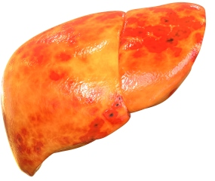
Hepatitis
Alkoholisk hepatitis
Navnet giver sig selv
Toksisk hepatitis
Indtag af exogene stoffer i toksisk dosis
Medicin overdosering
Suicidalforsøg
Selvskade
Fedtlever (steatohepatitis)
Hyppigste årsag til leverskade i Danmark
Fedtaflejring i levervævet
Autoimmun hepatitis
Sjældent
Uhelbredeligt → transplantation
Notes:
Mange amerikanske eksempler på toksisk hepatitis under covid pga. de fx drikker håndsprit…

Slide 46
Icterus
Icterus = gulsot
Gulfarvning af huden
Kan ses ved mange lever, pancreas –og galdevejssygdomme
Skyldes ophobet bilirubin
Normalt nedbrydes hæmoglobin til bilirubin → konjugeres i leveren → transporteres til galde → tarm
Hvis det konjugerede bilirubin ikke udskilles i galde ophobes det i plasma → kitfarvet afføring og mørk urin + icterus
Notes:
Bilirubin = nedbrydningsprodukt fra hæm
Konjugeres i leveren (gøres mere vandopløseligt)
Transporteres til galden og videre derfra til tarm – det er det som gør afføringen mørk
Hvis den konjugerede bilirubin ikke udskilles med galden via tarmsystemet, så ophobes den i plasma → kitfarvet afføring og mørk urin

Slide 47
Icterus
Inddeles i
Præhepatisk icterus
Skyldes hæmolyse
Erythrocytter går i stykker → øget ukonjugeret bilirubin
Hepatocellulær icterus
Leverskade (akut el. kronisk)
Galden kan ikke transporteres videre
Kolestatisk icterus
Obstruktion i galdevejene
Notes:
Kolestase = utilstrækkelig udskillelse af galde til tarmen

Slide 48
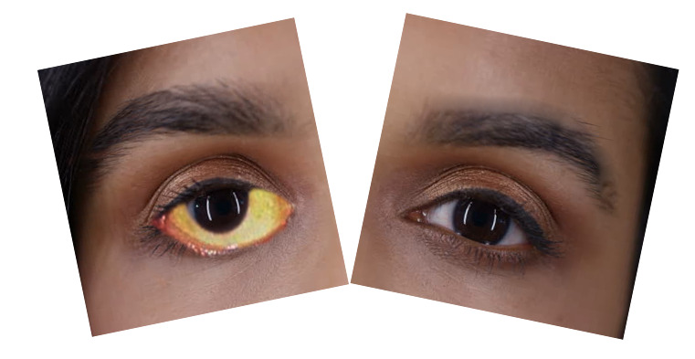
Icterus
*Symptomer
Gulvfarvning af hud og sclerae
Porterfarvet urin og kitfarvet afføring
Hudkløe (opstår før gulfarvningen)
Øvrige symptomer afhænger af årsagen til icterus
Diagnose mhp. årsag
Blodprøver - forhøjet bilirubin
Ultralyd – fx galdesten
Evt. CT
Notes:
*Icterus er et symptom og ikke en diagnose – derfor stjerne

Slide 49
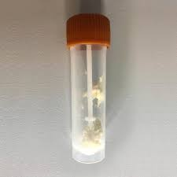
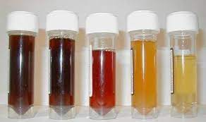
Notes:
Farving af urin grundet bilirubin. Fra porterfarvet til normal. Kitfarvet afføring.

Slide 50

Levertumorer
Meget hyppigt
Benigne tumorer (godartede)
Ca. 10% af befolkningen
Opdages tilfældigt
Oftest cyster
Maligne tumorer (ondartede)
Primære levertumorer er sjældnere end metastaser
Coloncancer, pancreacancer, lungecancer, bryst og ovarie cancer metastaserer ofte til leveren
Primære maligne tumorer
Hepatocellulært carcinom
Intrahepatisk kolangiocarcinom (sjældent)
Notes:
Tumor ikke lig med cancer!
Tumor = unormal vævsmasse når celler deler sig ukontrolleret.
Benign:
Vokser langsomt og lokalt
Ofte indkapslet
Spreder sig ikke til andre steder i kroppen
Skader sjældent omgivende væv
Kan som regel fjernes helt kirurgisk
Mailig:
Vokser hurtigt og invasivt
Kan metastasere
Nye kar
Vokser ind i omkringliggende væv.

Slide 51
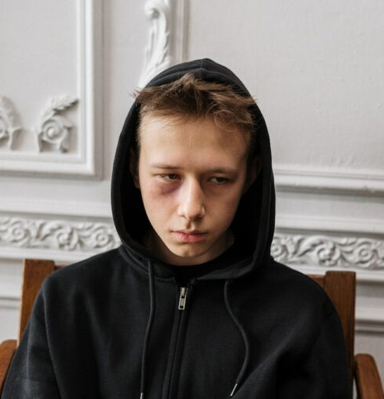
Case 2
Du er stadig fys på OUH Svendborg
Din næste patient er en psykisk belastet yngre mand. Han er indlagt efter et suicidalforsøg. Han har indtil nu nægtet at forlade sengen da han er bange for at falde. Nu er din opgave at få ham på benene…
Da du kommer ind på stuen klager han over hovedpine, ondt i kroppen og kvalme.
Der står en kolbe med mørk urin på sengebordet. Du synes også at hans øjne er lidt gule.
Hvad mistænker du?
Hvorfor har han fået det?
Hvilke informationer mangler du?
Hvad vil du gøre?

Slide 52
Nu til galdevejssygdomme…

Slide 53
Galdevejssygdomme
Primært tilstande opstået som følge af galdesten
Sten i galdeblæren (cholecystolithiasis)
Sten i galdevejene (choledocholithiasis)
Betændelse i galdeblæren (cholecystitis)
Betændelse i galdegangene (cholangitis)
Cancer i galdevejene er sjældne
Notes:
Man skal lige holde tungen lige i munden ☺

Slide 54
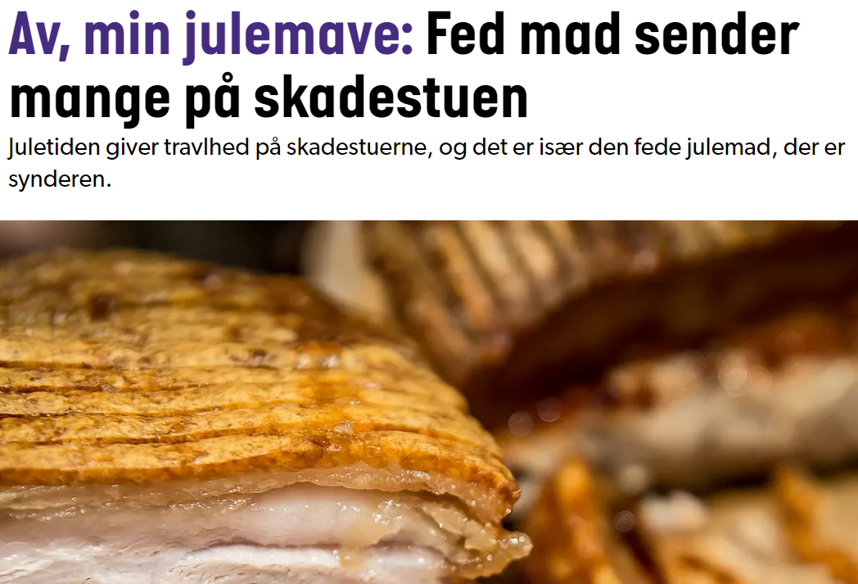
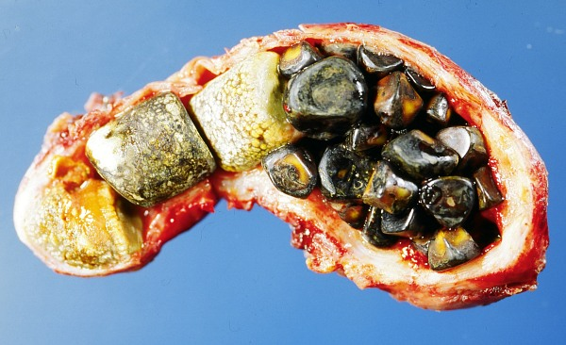
Galdeblæresten
Galdeblæresten = cholecystolithiasis
Hyppig – flest kvinder
Symptomer
Ofte asymptomatisk
Opdages ofte tilfældigt
Galdestensanfald
Årsager
Udfældning af kolesterolkrystaller i galden, som vokser til egentlige sten
Diagnose = UL
Notes:
Galdestensanfald = Hvis stenen passerer fra galdeblæren og via galdevejene ud i tarmen → anfald af kraftige smerter placeret under højre kurvatur
Varighed 1-2 timer og kan ledsages af kvalme og opkastninger.
Oftest udløst af fedtrige måltider – i december stiger antal indlæggelser…

Slide 55
Galdeblæresten
Behandling
Kirurgi, hvis der er tale om socialt invaliderende smerteanfald
Galdeblæren fjernes laparoskopisk (hos 90%)
Tilfældigt opdagede galdesten = aldrig kirurgi
Prognose
God
90% af de opererede bliver symptomfri efter operation
De resterende 10% bør udredes for andre årsager til smerter
Notes:
Kirurgi = cholecystektomi

Slide 56
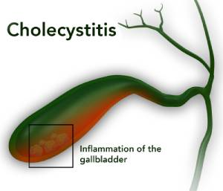
Cholecystitis
Galdeblærebetændelse
Akut inflammation i galdeblæren
Ofte pga. galdeblæresten (95%), hvor ductus cysticus aflukkes

Slide 57
Cholecystitis
Symptomer
Som ved galdestensanfald, men smerterne forsvinder ikke igen
Evt. påvirket AT og feber
Objektive fund
Ømhed under højre kurvatur
Diagnose
BP med forhøjede infektionstal og evt. påvirkede lever-galdetal
UL med fortykket galdeblærevæg

Slide 58
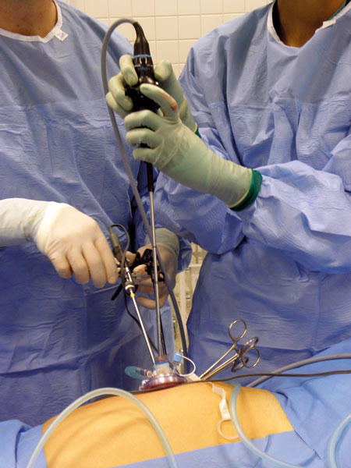
Cholecystitis
Ubehandlet
De fleste tilfælde forsvinde af sig selv i løbet af 5-6 dage
Ved galdesten som årsag = ofte recidiv → cholecystektomi
Behandling
Cholecystitis med tegn til galdesten = akut cholecystektomi
Medmindre de har haft symptomer i 5-6 dage. Så udskydes det nogle måneder.
Cholecystitis uden tegn til galdesten = dræn i galdeblæren
Har man været svært påvirket, da evt. elektiv cholecystektomi

Slide 59
Choledocholithiasis
Choledocholithiasis = Sten i de fraførende galdeveje
ductus hepaticus og ductus choledochus

Slide 60
Choledecholithiasis - Cholangitis
Sidder stenen for længe → cholangitis (galdevejsinflammation)
Symptomer = Charcots triade (feber, icterus og abdominalsmerter)
Notes:
Sten i galdevejene kan medføre cholangitis
Kan også have en autoimmun komponent
M/K = 10/90
Ret sjælden – ca. 50 tilfælde om året

Slide 61
Choledocholithiasis - cholangitis
Diagnose
BP
Påvirkede levergaldetal
Forhøjede infektionstal
UL
Behandling
Akut ERCP
Alternativt drænage af de dybe galdeveje samtidig med antibiotika

Slide 62
Choledocholithiasis - cholangitis
Prognose
Dårlig hvis ubehandlet
Cholangitis = potentielt livstruende tilstand
Pt. med sten i de dybe galdeveje bør cholecystektomeres recidivprofylaktisk

Slide 63
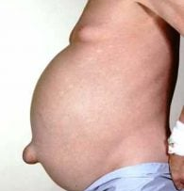
Case 3
Du er fys i kommunalt regi. Du står for et rehabiliteringsforløb for hjertesvigt.
Din ene borger, Bent, har tidl. haft et mangeårigt alkoholoverforbrug og er desuden storryger.
Hvorfor har Bent fået hjertesvigt?
I dag klager Bent over åndenød og han synes også at hans mave er mere udspilet end vanligt og hans navlebrok er meget tydeligt.
Hvad mistænker du?
Hvorfor har han fået det?
Under træningen bliver Bent utilpas. Han kaster op. Det ligner lidt kaffegrums.
Hvad mistænker du?
Hvad gør du?

Slide 64
QUIZ ☺

